Slide 1
Modelos Produtivos I
Aula 0

Slide 2
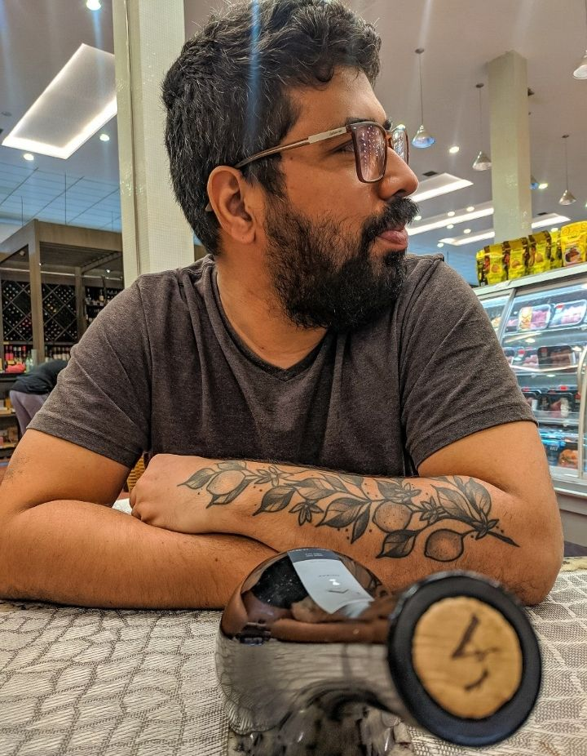
Quem sou?
Bacharel em Ciência e Tecnologia - UFMA
Mestre em Engenharia Elétrica - UFMA
Doutorando em Engenharia Elétrica - UFMA
Engenheiro de Dados - Compass.UOL
Davi Nascimento

Slide 3
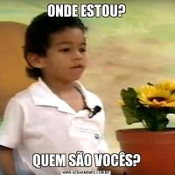
Quem são vocês?
Nome?
De onde é?
O que faz?
Uma curiosidade?

Slide 4
Bora se ajudar!
Horários
início 19:10
fim 22:00
intervalo de 15 min,20:30
10 min após aula para dúvidas
Monitoria
??????
Comunicação
Telegram
Exercícios
Se houver, façam!
Interação
Dúvidas e comentários, pfv!
Feedbacks
Sempre!

Slide 5
O que veremos?
Ciclo de vida DS/ML/MLOps
Treinamento e Compactação de Modelos
REST API
Docker
GIT e CI/CD
Visão geral de Cloud (AWS)
AWS Sagemaker

Slide 6
Links
AWS Skill Builder: https://explore.skillbuilder.aws/learn
Machine Learning Operations:
https://ml-ops.org/
REST API Python:
https://realpython.com/api-integration-in-python/
Made With ML
https://madewithml.com/

Slide 7
Obrigado!

